Slide 1
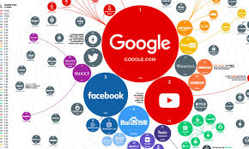
স্বাগতম

Slide 2
শিক্ষক পরিচিতি
মোঃ ফজর আলী
সহকারী শিক্ষক (কম্পিউটার)
বেরুয়ান বালিকা উচ্চ বিদ্যালয়
Email: fazorali88@gmail.com
Mobile: 01718823282
পাঠ পরিচিতি
শ্রেণি: ৭ম
বিষয়: তথ্য ও যোগাযোগ প্রযুক্তি
অধ্যায়: ১ম
পাঠ: ৭
সময়: ৪০ মিনিট

Slide 3
সমাজ জীবনে তথ্য ও যোগাযোগ প্রযুক্তি
মানুষ কথা বলার মাধ্যমে তথ্য বিনিময় করছে।
ইন্টারনেট ব্যবহার করে তথ্য বিনিময় করছে।

Slide 4
শিখনফল
এই পাঠ শেষে শিক্ষার্থীরা...
১। সামাজিক নেটওয়ার্ক সম্পর্কে ব্যাখ্যা করতে
পারবে;
২। কয়েকটি সামাজিক যোগাযোগের ওয়েবসাইট
চিহ্নিত করতে পারবে;
৩। সমাজ জীবনে সামাজিক যোগাযোগের
মাধ্যমগুলোর প্রভাব বর্ণনা করতে পারবে ।

Slide 5
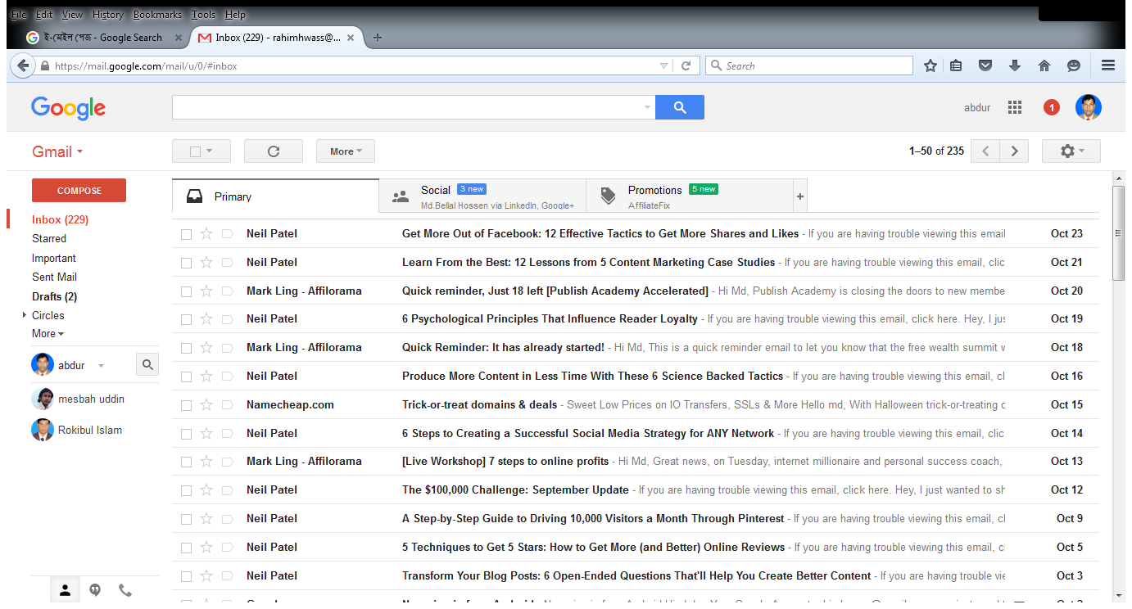
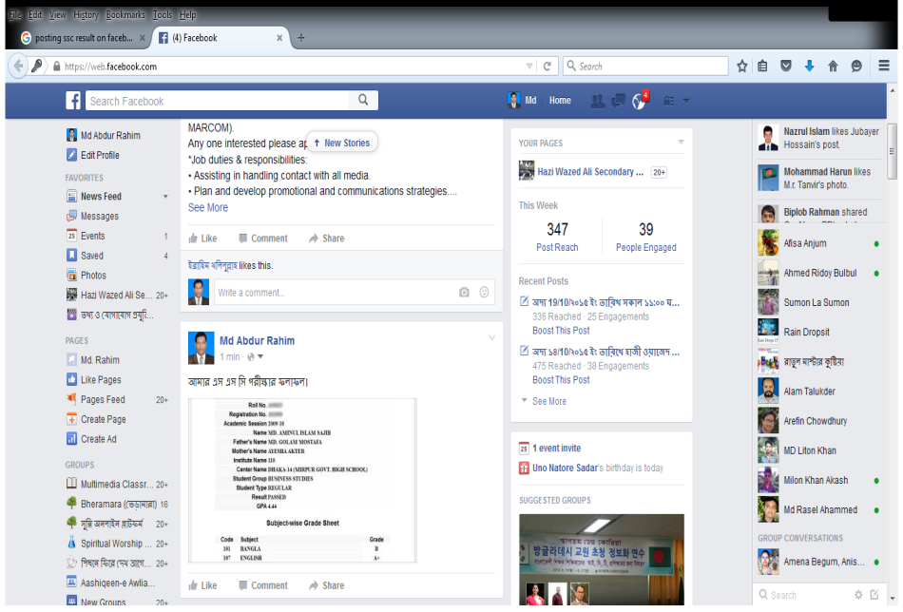
এসো নিচের ছবিগুলো লক্ষ করি
ই-মেইল পেজ ও ই-মেইল এর তালিকা
একজন ছাত্রের এস এস সি পরীক্ষার ফলাফল ফেসবুকে পোষ্ট দিয়েছে।

Slide 6
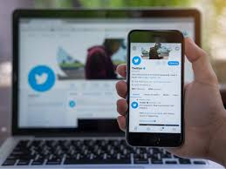
টুইটার একটি সামাজিক নেটওয়ার্ক

Slide 7
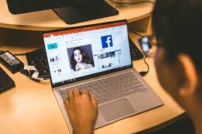
সামাজিক নেটওয়ার্কে নিজের ভাল লাগা ছবি দেওয়া যায়

Slide 8
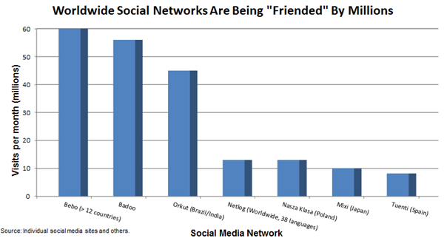
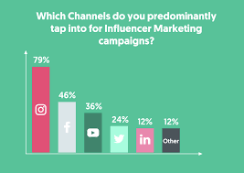
ফেসবুক ব্যবহারকারী দেশের চার্ট
বাংলাদেশে সোস্যাল নেটওয়ার্ক ব্যবহারকারীর সংখ্যা

Slide 9
জোড়ায় কাজ
সামাজিক যোগাযোগের জন্য কয়েকটি ওয়েবসাইটের নাম লেখ।
Notes:
কয়েকটি গ্রুপে ভাগ করে জোড়ায় কাজ দিতে হবে। তারপর শিক্ষার্থীরা ক্লাসের উপস্থাপন করবে।

Slide 10
সম্ভাব্য উত্তর
১। ফেসবুক (www.facebook.com)
২। গুগল প্লাস (plus.google.com)
৩। টুইটার (www.twitter.com)
৪। মাইস্পেস (www.myspace.com)
৫। জোপ্পা (www.zooppa.com)

Slide 11
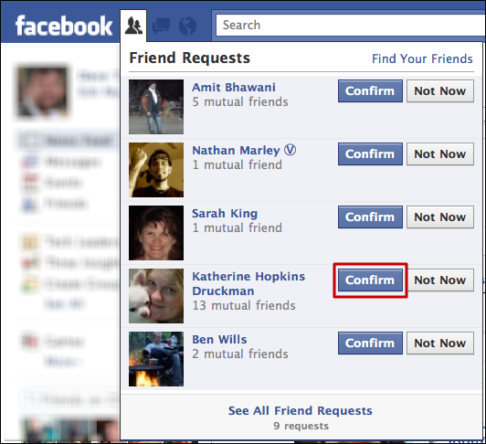
নিচের ছবিগুলো দেখ এবং সামাজিক ওয়েবসাইট এর মাধ্যেম কী কী করা যায় তা বল।
চাকুরীর প্রমোশন এর সংবাদ জানানো যায়
সন্তানাদির বিয়ের সংবাদ জানানো যায় ।
সামাজিক ওয়েব সাইটে দেওয়া সকল তথ্য তোমার বদ্ধুরা জেনে যাবে ।
পরিচিত ও অপরিচিত লোকদের সাথে বন্ধুত্ব গড়ে তুলা যায়

Slide 12
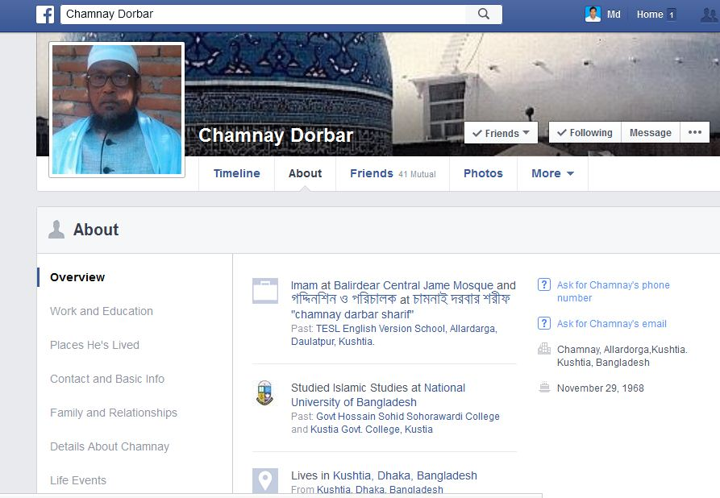
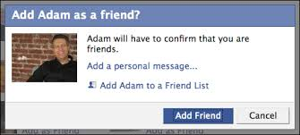
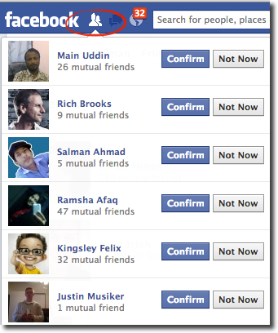
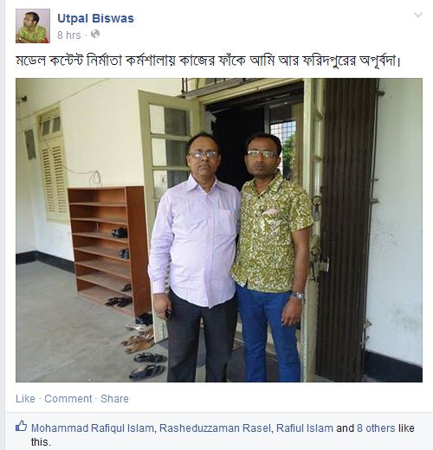
ছবিগুলো দেখে বল সামাজিক ওয়েবসাইট এর মাধ্যমে কী কী করা যায় ?
প্রত্যেক ব্যবহারকারী তার প্রোফাইল তৈরি করে নিজের সম্পর্কে তথ্য প্রকাশ করে।
বন্ধুত্ব করার জন্য অনুরোধ জানাতে হয়।
বন্ধুত্বের অনুরোধ গ্রহণ করে বন্ধু হতে হয়।
বন্ধুদের ছবি, ভিডিও লাইক করা যায়।

Slide 13
পৃথিবীর যে কোন স্থান থেকে মোবাইল ব্যবহার করে ফেসবুকে বন্ধু হওয়া যায়।
তোমার জন্ম দিনের খবর সকলের কাছে পৌছে যায়।

Slide 14
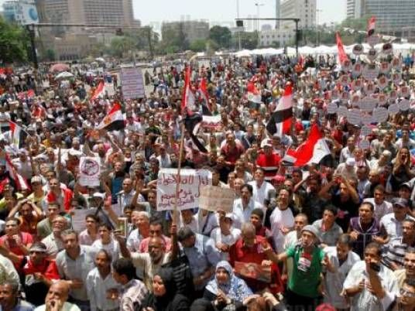
সকলে তোমাকে জন্মদিনের শুভেচ্ছা জানাতে পারে ।
সামাজিক আন্দোলন গড়ে তোলা যায়।
Notes:
ছবিগুলো দেখানোর পরে ছাত্র/ছত্রীদের জিজ্ঞাসা করতে হবে যে সামাজিক ওয়েবসাইট ব্যবহার করে আমরা কী কী করতে পারি। পরে ক্যাপশন দেখাতে হবে।

Slide 15
দলগত কাজ
ফেসবুকের মতো একটি সামাজিক নেটওয়ার্ক ব্যবহার করে নতুন কী করা যায় লেখ।

Slide 16
সম্ভাব্য উত্তর
১। মুহূর্তের মধ্যেই অন্যের সাথে যোগাযোগ।
২। বিভিন্ন গ্রুপ তৈরি করে সেখানে সামাজিক, রাজনৈতিক
আলোচনা
৩। সকলের মাঝে পারস্পারিক যোগাযোগ
৪। বিভিন্ন লেখা পড়ার তথ্য পরস্পরের সাথে শেয়ার
৫। বিভিন্ন চাকুরীর খবর, অনুষ্ঠানের খবর জানা
৬। গেম খেলা

Slide 17
নতুন
শিখলাম
প্রোফাইল
স্ট্যাটাস
ফেসবুক
সামাজিক নেটওয়ার্ক
টুইটার
Notes:
তোমারা এই পাঠে নতুন কী কী শব্দ শিখলে? শিক্ষার্থীর উত্তর করার পরে স্লাইডটি দেখাতে হবে।

Slide 18
মূল্যায়ন
১। নিচের কোনটি বহুল ব্যবহৃত সামাজিক ওয়েবসাইট?
২। ফেসবুকে একজন ব্যবহারকারী তার সাথে যুক্ত
বন্ধুদের সাথে কী গড়ে তুলতে পারে?
ক. গুগল প্লাস
খ. ফেসবুক
গ. টুইটার
ঘ. ইয়াহু
ক. সামাজিক সংঘ
খ. সামাজিক নেটওয়ার্ক
গ. সামাজিক বিশৃঙ্খলা
ঘ. সামাজিক সংকট
Notes:
উত্তরগুলোর উপর ক্লিক করলে সঠিক ও ভুল উত্তর পাওয়া যাবে।

Slide 19
৩. ফেসবুকে মনের ভাব প্রকাশকে কী বলা হয়?
৪. টুইটারে মনের ভাব প্রকাশ করাকে কী বলে?
ক. মেন্টস
খ. স্ট্যাটাস
গ. লাইক
ঘ. টুইট
ক. Facebook
খ. Status
গ. Teweeter
ঘ.Tweet

Slide 20
বাড়ির কাজ
সামাজিক পরিবর্তনের ক্ষেত্রে সামাজিক যোগাযোগের মাধ্যমগুলো কী ভূমিকা রাখছে তা বর্ণনা কর।

Slide 21
ধন্যবাদ

